Slide 1
Sociologie rodiny 1
Současná česká rodina

Slide 2
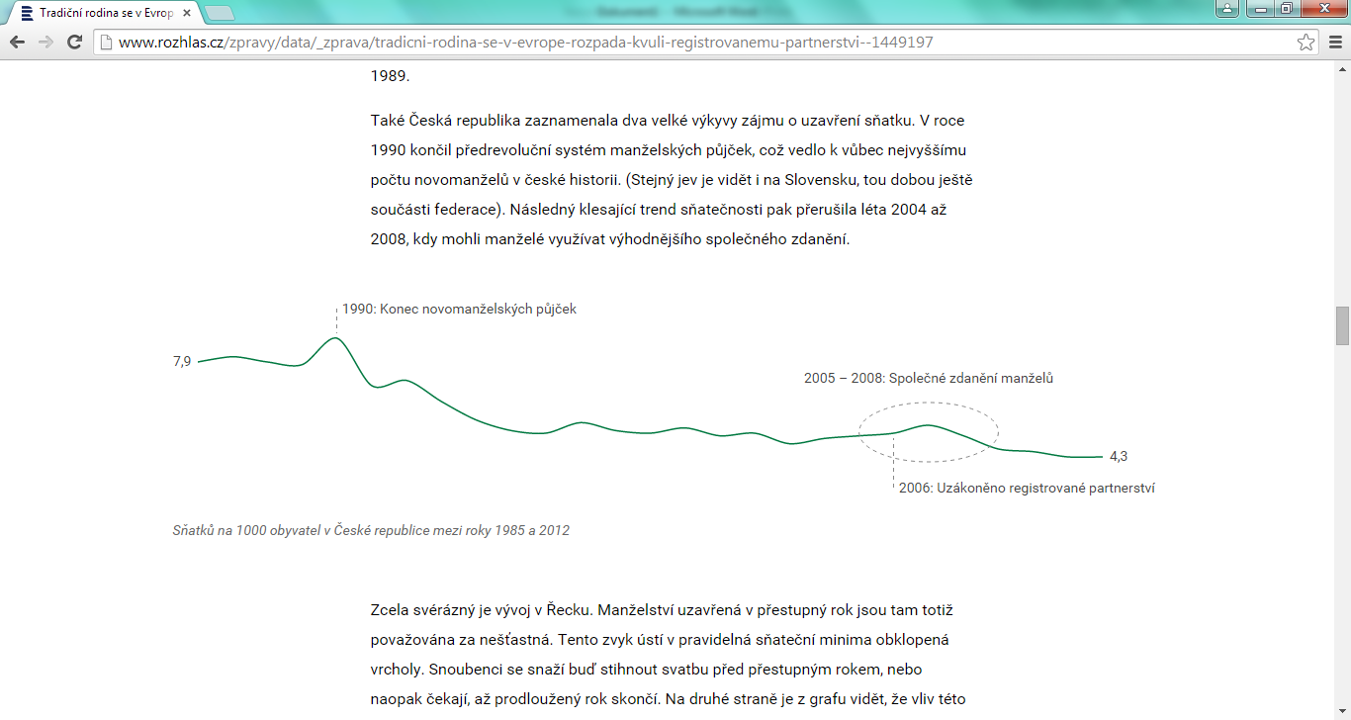
Vývoj sňatečnosti v ČR?

Slide 3
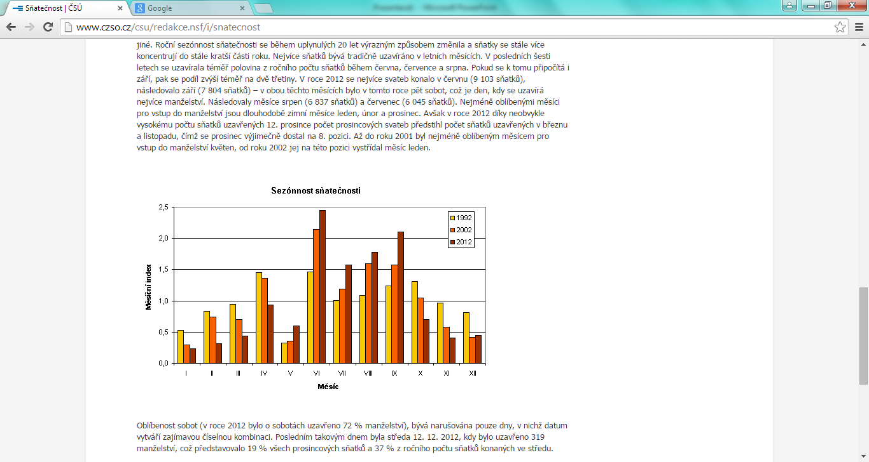

Slide 4
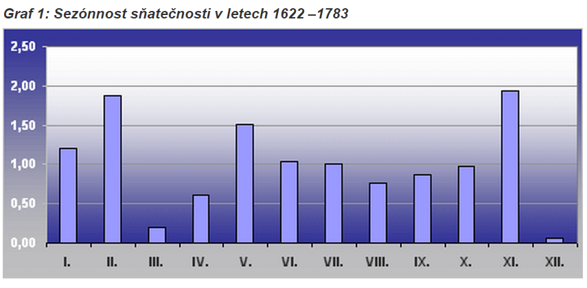
Sňatky ve farnosti Panny Marie pod řetězem v Praze na Malé Straně (Kačerová, 2009)

Slide 5
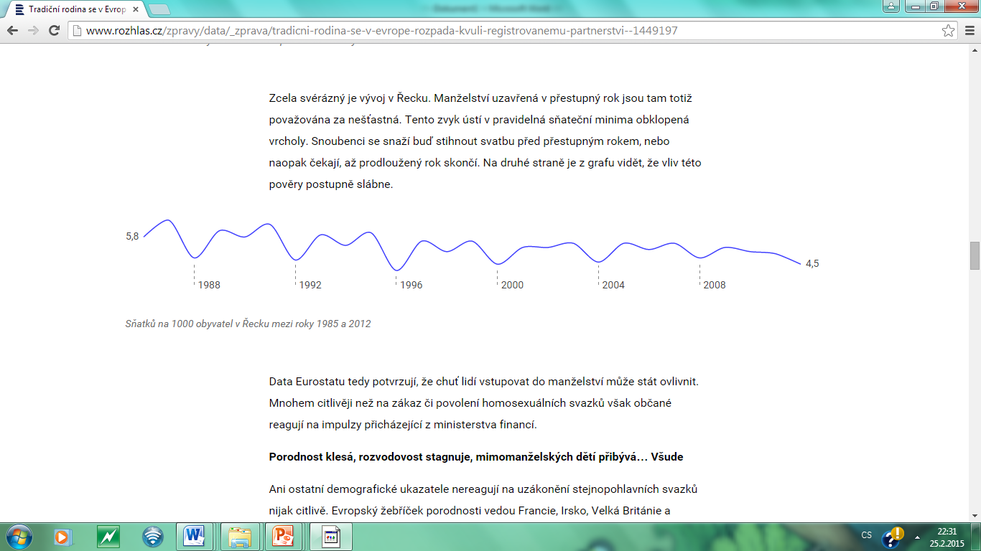
Sňatky na 1000 obyvatel v Řecku

Slide 6
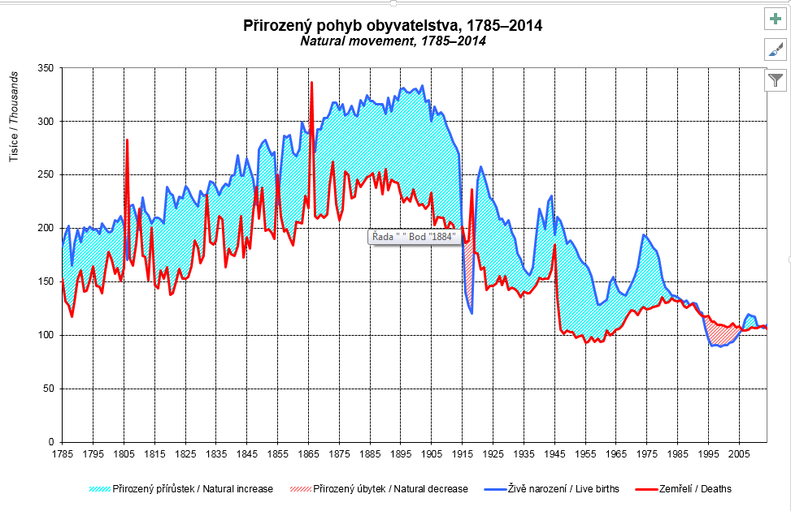

Slide 7
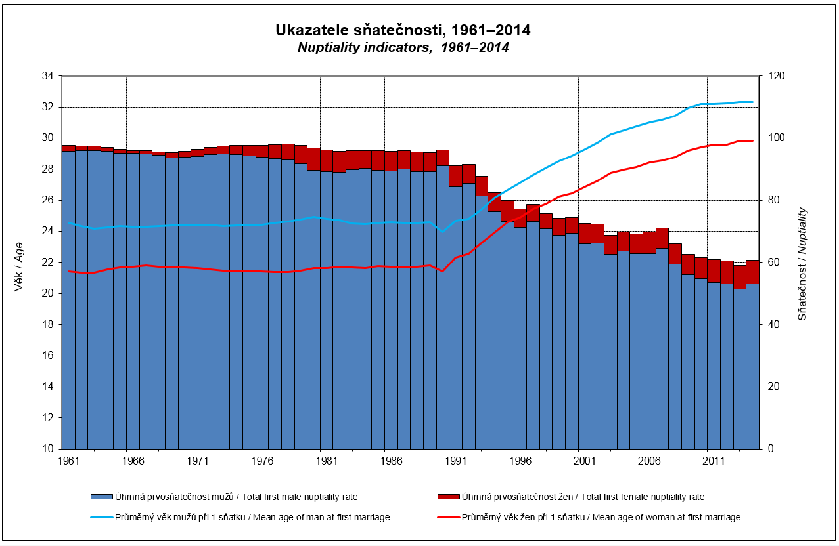

Slide 8
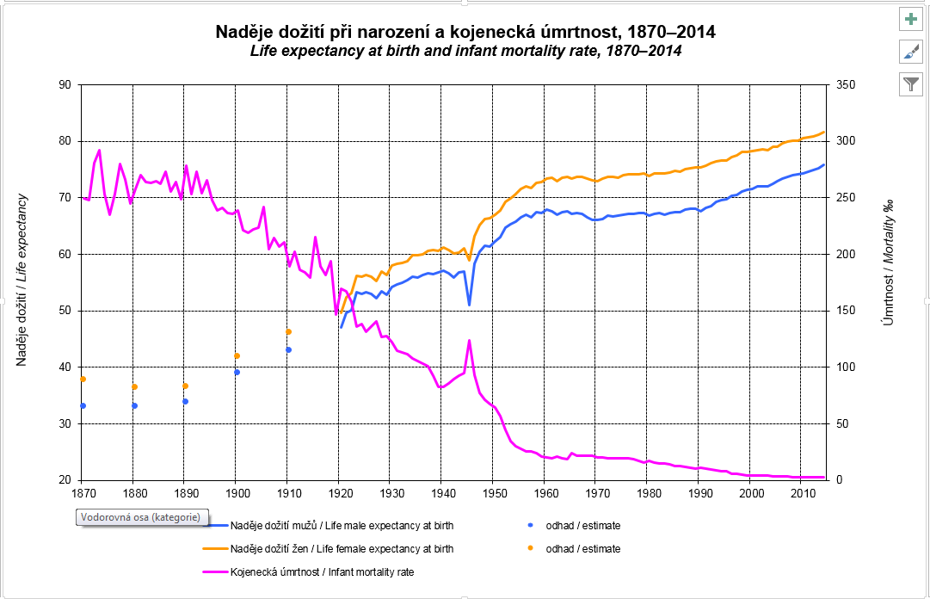

Slide 9
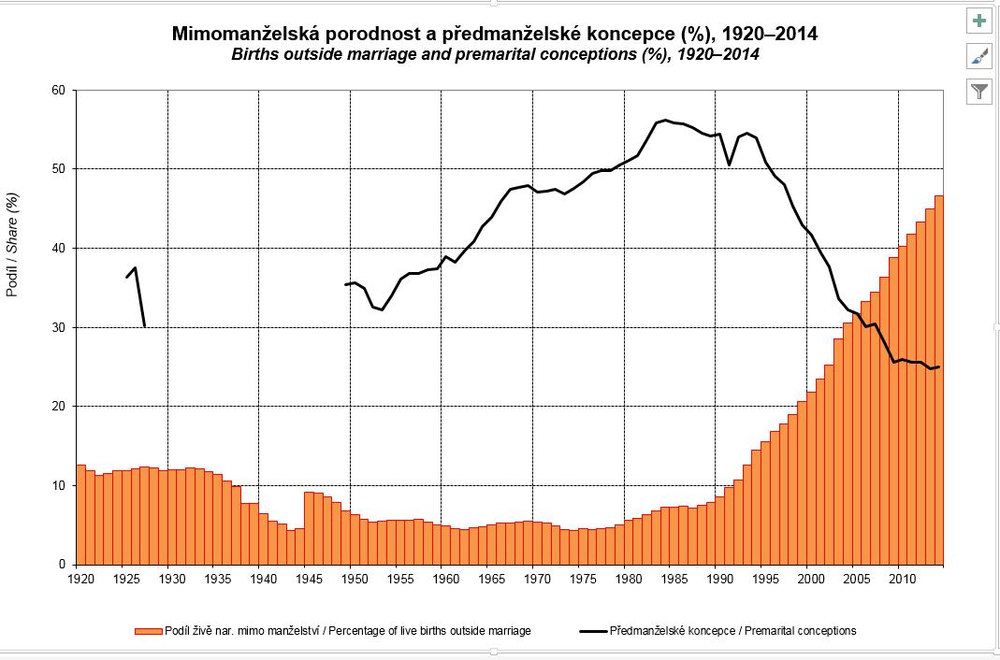

Slide 10
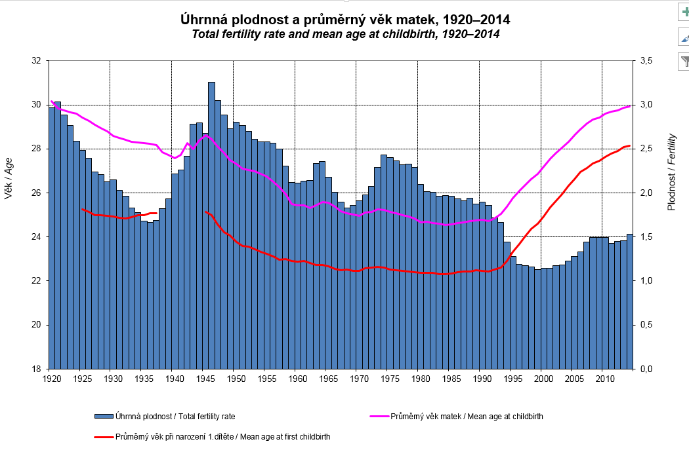

Slide 11
http://www.ined.fr/en/everything_about_population/graphs-maps/population_graphs/

Slide 12
Sociologie rodiny, 2
Párování, sňatkový trh, homogamie, heterogamie

Slide 13
Tradiční společnost – záležitost tak fatální jako je manželství nemůže být ponechána v rukou mladých lidí

Slide 14


Změny v intimních vztazích v průběhu 19. století (Giddens, Tranformace intimity):
šíření ideálů romantické lásky v masovém měřítku (literatura), emocionální pouto se stává základem manželského svazku
oddělení práce a domova
limitovaná velikost rodiny – sexualita je poprvé pro ženy oddělena od nekonečného koloběhu těhotenství a porodů; stává se více majetkem individua, vzniká plastická sexualita

Slide 15
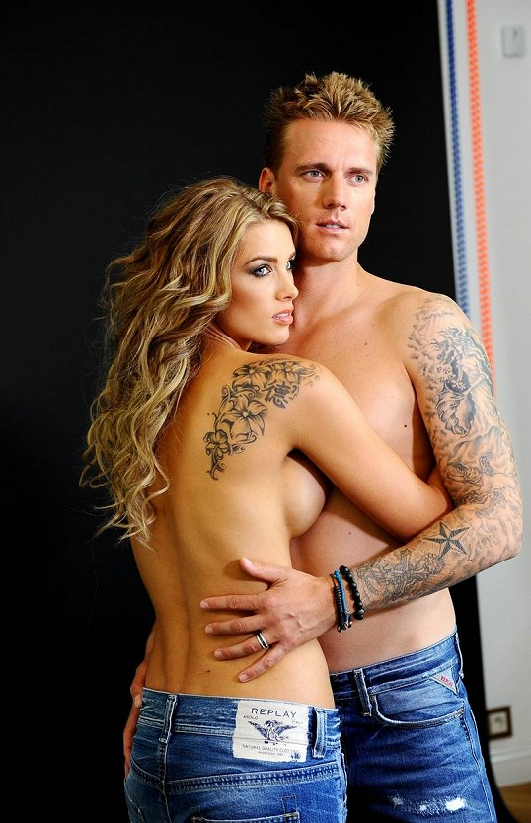
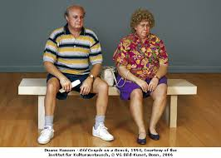
Moderní společnost – vybíráme si kohokoli?

Slide 16

Sňatkový trh
Sociální prostor, v němž dochází k setkávání, vzájemného oceňování, zvažování a vytřiďování párů, které potenciálně směřují k manželství (trvalému vztahu)
Každý jím projde, někteří se vrací

Slide 17
Teorie sňatkového trhu
Model pracovního trhu (V. Oppenheimer)
Model směny
Hypotéza podobnosti (sociálně-konstruktivistický pohled na manželství)
Vliv sňatkové tísně

Slide 18
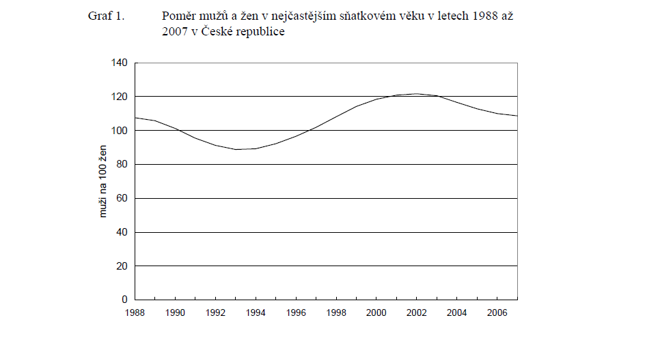
Sňatková tíseň

Slide 19
Reakce na sňatkovou tíseň
Vyrovnání věku vstupu do manželství u mužů a žen, mladí lidé si začnou hledat své protějšky ve stejné věkové kohortě
Obliba alternativních partnerských voleb
3) Nárůst počtu svobodných v populaci;
4) nárůst počtu sňatků mezi jedním mužem a více ženami nebo jednou ženou a více muži;
5) nárůst počtu neformálních svazků jednoho muže s více ženami nebo jedné ženy s více muži

Slide 20
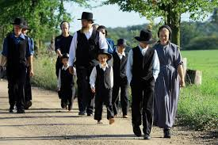
Systémové determinanty výběrového párování
Exogamie x endogamie
Homogamie x heterogamie
Přímý a nepřímý vliv rodiny

Slide 21
Homogamie
Sousedství a teritoriální blízkost
Věk
Etnická a rasová homogamie
Náboženská homogamie
Vzdělanostní a třídní homogamie
Notes:
počty mužů a žen v nejčastějším sňatkovém věku v nepoměru

Slide 22
Vzdělanostní homogamie
Ke změně dochází u rozložení sňatků, kde jeden ze snoubenců má vyšší vzdělání. Zatím co na přelomu 70. a 80. let minulého století bylo častější, že ženich měl vyšší vzdělání než nevěsta, od konce 90. let je již častější, že vyšší vzdělání má naopak žena.

Slide 23
Sňatky podle vzdělání 2013
 | CELKEM | ZŠ | Vyuč | SŠ | VŠ | ?
ZŠ | 1543 | 1120 | 170 | 166 | 55 | 32
Vyuč | 5586 | 396 | 2639 | 1968 | 528 | 55
SŠ | 8242 | 185 | 759 | 5190 | 1941 | 167
VŠ | 5519 | 36 | 129 | 1354 | 3807 | 193
? | 22609 | 48 | 59 | 221 | 194 | 22087

Slide 24
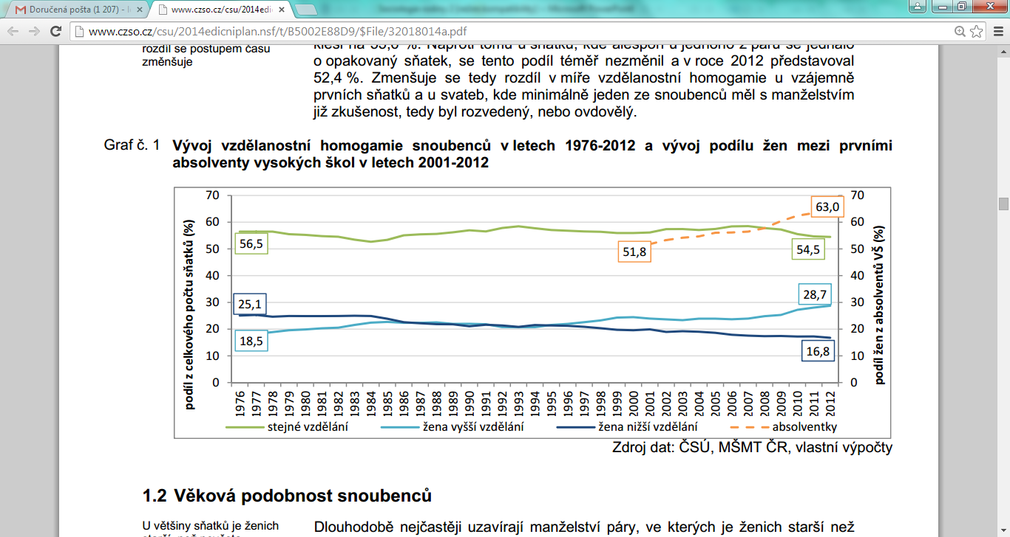

Slide 25
Věková homogamie
Z hlediska věku jsou stabilně nejčastější sňatky, kde muž je starší, kterých je více jak polovina. Postupně však narůstá zastoupení, v minulosti spíše neobvyklých svazků s mladším mužem. Zároveň také roste podíl sňatků snoubenců, kteří mezi sebou mají výrazný věkový rozdíl (10 a více let). Otázkou je, do jaké míry tyto změny budou mít vliv na rozvodovost, protože právě takové svazky vykazují nižší míru stability a větší část se jich rozvede v porovnání s těmi, kde jsou snoubenci stejně staří.

Slide 26
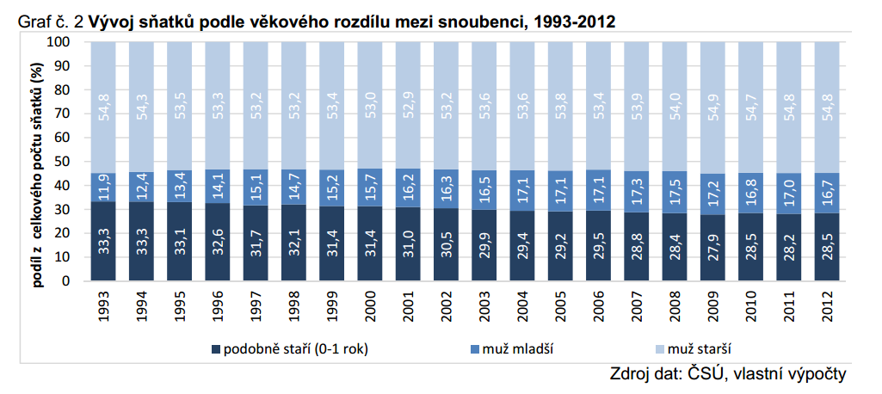

Slide 27
Náboženská homogamie
Podle Sčítání 2011 bylo nábožensky homogamních, tedy oba partneři vyplnili naprosto stejné náboženské vyznání, 79,9 % manželských párů a 76,8 % párů žijících v nesezdaných soužití. Homogamie je nejvyšší u ateistů, nižší u lidí hlásících se ke křesťanským církvím.

Slide 28
Národnostní homogamie
97,0 % českých mužů žijících v manželství mělo partnerku, která se také hlásila k některé z národností České republiky, a z těch, kteří žili v nesezdaném soužití, to bylo téměř stejně - 96,6 %. U českých žen byly podíly nepatrně nižší – 96,7 % resp. 95,5 %.

Slide 29
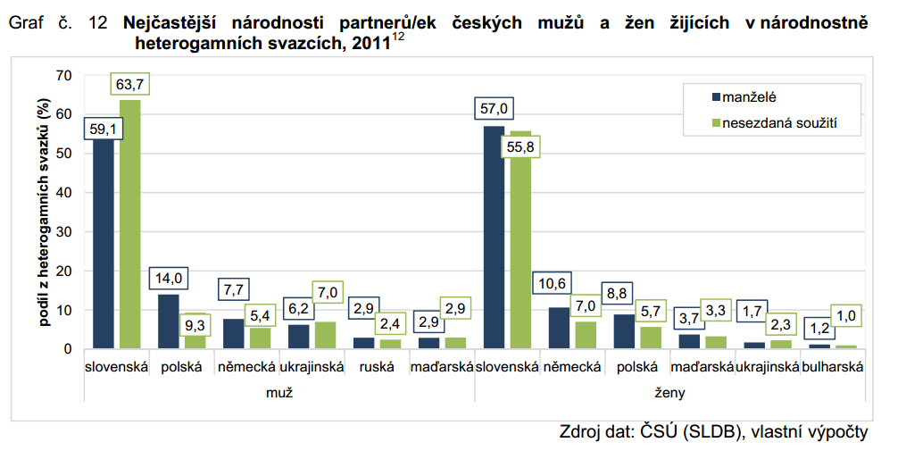

Slide 30
Homogamie
U prvních sňatků je homogamie vyšší než u opakovaných.
U nesezdaných soužití je homogamie o něco málo nižší než v manželství.

Slide 31
Giddens: Transformace intimity
Dnes do manželství vstupují sexuálně zkušení lidé, více žen považuje uspokojivý sexuální život za klíčový prvek spokojeného manželství, stejný počet žen jako mužů má mimomanželský poměr. V Americe (a v mnoha jiných západních společnostech) probíhá RADIKÁLNÍ TRANSFORMACE INTIMNÍHO ŽIVOTA.

Slide 32
Čistý vztah
  Je to úzké a emocionální pouto k druhému; spojení s druhým, které pokračuje jen do chvíle, dokud oběma stranám přináší dostatečné uspokojení.

Slide 33
Romantická láska x čistý vztah
Navždy, jedinečná x aktivní, týmová
Hledání jedinečné osoby x hledání jedinečného vztahu
Nerovnost v emocionál. investicích a ziscích x rovnost v emocionál. investicích a ziscích
Chladný a nedostupný muž x objevení mužské emocionality
Primární vznešená láska x oboustranné sexuál. potěšení klíčové, * ars erotika
Hranice mezi respektovanou a „padlou ženou“ x kultivace erotických schopností u obou
Předpoklad sexuál. exkluzivity x sexuál. exkluzivita není podmínkou
Základ v heterosexual, a rozdíly mezi muži a ženami x nespojena s heterosexual. , důl. je poznání rysů druhého

Slide 34
Pro pobavení
http://revue.idnes.cz/japonci-maji-podrpsenku-ktera-pozna-lasku-fio-/zajimavosti.aspx?c=A140127_122746_zajimavosti_nh

